Slide 1
Prezime, Ime | JMBAG
Bodovi
/30
Kriptografija i Kriptoanaliza — Meduispit
3. prosinca 2021.
1. (2) Klasiˇcna kriptografija.
Dekriptirati tekst F^{ˇ}CMIJZ koji je kriptiran Playfairovom ˇsifrom s kljuˇcem OVOJEMOJKLJU^{ˇ}C ako se koristi sljede´ci alfabet s 25 znakova:
A B C ^{ˇ}C ´C DD-(D ili D) E F G H I J K L M N O P R S^{ˇ}S-(S ili ^{ˇ}S) T U V Z ^{ˇ}Z.
Rjeˇsenje: Iz kljuˇca se generira matrica 5 × 5:
O | V | J | E | M
K | L | U | _{C}ˇ | A
B | C | _{C}´ | DD | F
G | H | I | N | P
R SS^{ˇ} T Z
_{Z}ˇ
Dekriptiraju se parovi slova: FC^{ˇ}, MI, JZ, te imamo DDA JP ET = DAJ PET!
(4) Napadi na kriptosustave.
  (1) Koliko ukupno ulaznih razlika te koliko ukupmo izlaznih razlika treba razmotriti u postupku diferencijalne kriptoanalize nekog simetriˇcnog kriptosustava s jednom supstitucijskom tablicom koja mijenja jedan bajt na ulazu s novim bajtom na izlazu? Odgovor: Ukupan broj mogu´cih ulaznih razlika iznosi i ukupan broj izlaznih razlika iznosi .
256/256
  (1) Koje svojstvo nekih simetriˇcnih kriptoalgoritama omogu´cuje napad pretraˇzivanje pola prostora rjeˇsenja?
C = DES(M, K) i C^{r} = DES(M^{r}, K^{r}), gdje je X^{r} oznaka za bitovni komplement vrijednosti X
  (0.5) Prilikom napada poznatim ˇcistim tekstom (known-plaintext attack ) napadaˇc (zaokruˇziti toˇcan odgovor)
    ima na raspolaganju neke jasne tekstove M
    ima na raspolaganju neke parove jasni i kriptirani tekst (M,C)
    moˇze dekriptirati poruku za po svojoj volji odabrani kriptirani tekst C
    moˇze kriptirati poruku za po svojoj volji odabrani jasni tekst M
(b)
  (0.5) Za koliko se bitova efektivno smanjuje veliˇcina kljuˇca ako za neki kriptosustav vrijedi sa vjerojatnoˇs´cu 100% izraz: M[1, 5, 19, 3] XOR C[2, 3, 8, 9, 11, 19] = K[2, 5, 19], gdje je primjerice K[2, 5, 17] = drugi bit kljuˇca XOR peti bit kljuˇca XOR sedamnaesti bit kljuˇca?
Za 1 bit,
  (1) Ukratko opisati napad jednostavnom analizom potroˇsnje elektriˇcne energije na neki uredaj na kojem se izvodi kriptoalgoritam AES gdje je cilj doznati duljinu kljuˇca.
AES koristi 3 veliˇcine kljuˇca: 128, 192 i 256 bitova te prema veliˇcini kljuˇca obavlja se kriptiranje i dekriptiranje u 10, 12 ili 14 krugova pa treba samo izbrojati te krugove.
(9) Kriptosustavi DES i AES.
(a) (4) Pretpostavimo da kriptiramo dva toka podataka koriste´ci Output Feedback” (OFB) tako da u oba toka
”
iskoristimo isti inicijalizacijski vektor (IV). Neka je prvi kriptirani blok prvog toka C₁ = (10 39 23 3C 26)_{Hex} i neka je prvi kriptirani blok drugog toka C₂ = (19 3C 23 30 26)_{Hex}. Ako napadaˇc zna da je prvi blok jasnog teksta prvog toka jednak M₁ = (4C 69 76 65 73)_{Hex} , ˇsto time moˇze zakljuˇciti o prvom bloku jasnog teksta drugog toka M₂? Napadaˇcu je na raspolaganju sljede´ca tablica.

Slide 2
ASCII Char | Binary | Hex | ASCII Char | Binary | Hex
L | 01001100 | 4C | < | 00111100 | 3C
l | 01101100 | 6C | FF | 00001100 | 0C
i | 01101001 | 69 | 9 | 00111001 | 39
v | 01110110 | 76 | DLE | 00010000 | 10
E | 01000101 | 45 | NUL | 00000000 | 00
e | 01100101 | 65 | DLE | 00010000 | 10
s | 01110011 | 73 | # | 00100011 | 23
HT | 00001001 | 09 | & | 00100110 | 26
ENQ | 00000101 | 05 | EM | 00011001 | 19
0 | 00110000 | 30
Rjeˇsenje: Neka je OFB blok toka za kriptiranje. S obzirom da koristimo isti inicijalizacijski vektor IV, vrijedi da je OFB jednak za prvi i drugi tok pa imamo:
C₁ = M₁ ⊕ OFB C₂ = M₂ ⊕ OFB
Iz toga vrijedi da je C₁ ⊕ C₂ = M₁ ⊕ M₂, stoga M₂ = C₁ ⊕ C₂ ⊕ M₁.
C₁ = (10 39 23 | 3C 26)_{hex}
= (00010000 | 00111001 | 00100011 | 00111100 | 00100110)₂
C₂ = (19 3C 23 | 30 26)_{hex}
= (00011001 | 00111100 | 00100011 | 00110000 | 00100110)₂
C₁ ⊕ C₂ = (09 05 00 | 0C 00)_{hex}
= (00001001 | 00000101 | 00000000 | 00001100 | 00000000)₂
M₁ = (4C 69 76 | 65 73)_{hex}
= (01001100 | 01101001 | 01110110 | 01100101 | 01110011)₂
= (L i v e | s)ascii
M₂ = C₁ ⊕ C₂ ⊕ M₁
= (45 6C 76 69 73)_{hex}
= (01000101 01101100 |  | 01110110 | 01101001 | 01110011)₂
= (E l v i s)_{ascii}
Stoga, napadaˇc moˇze zakljuˇciti da je prvi blok jasnog teksta drugog toka jednak
M₂ = (01000101 01101100 01110110 01101001 01110011)₂
= (E l v i s)_{ascii}
Primjetite da smo odmah, bez raˇcunanja, mogli zakljuˇciti da se slova “v” i “s” nalaze u drugoj poruci! Da bi zadatak bio priznat dovoljno je na´ci neku (ASCII, binarnu ili heksadecimalnu) reprezentaciju od M₂.
(2) Razmatramo svojsto difuzije u AES-u. Pretpostavimo da u matrici M_{4×4} jasnog teksta promijenimo prvi bajt M (0, 0). Koji stupci matrice bloka ´ce se promijeniti nakon prve runde AES-a kao posljedica promjene M (0, 0)? Obrazloˇzite.
Navedena promjena prvog bajta M (0, 0) uzrokovat ´ce promjenu samo u prvom stupcu. Operacije unutar AES- a koje osiguravaju difuziju su shiftRows i mixColumns. Operacija shiftRows prvi redak rotira za 0, stoga ´ce M (0, 0) ostati na svom mjestu. S druge strane, operacija mixColumns mnoˇzi polinom svakog stupca s fiksnom matricom koja uzrokuje promjenu u tom stupcu. Prema tome, promjena M (0, 0) ´ce se nakon mixColumns proˇsiriti samo na prvi stupac.
(2) Skicirajte i matematiˇcki opiˇsite jednu iteraciju Feistelove mreˇze.
Rjeˇsenje:
Pogledati sliku 1.

Slide 3
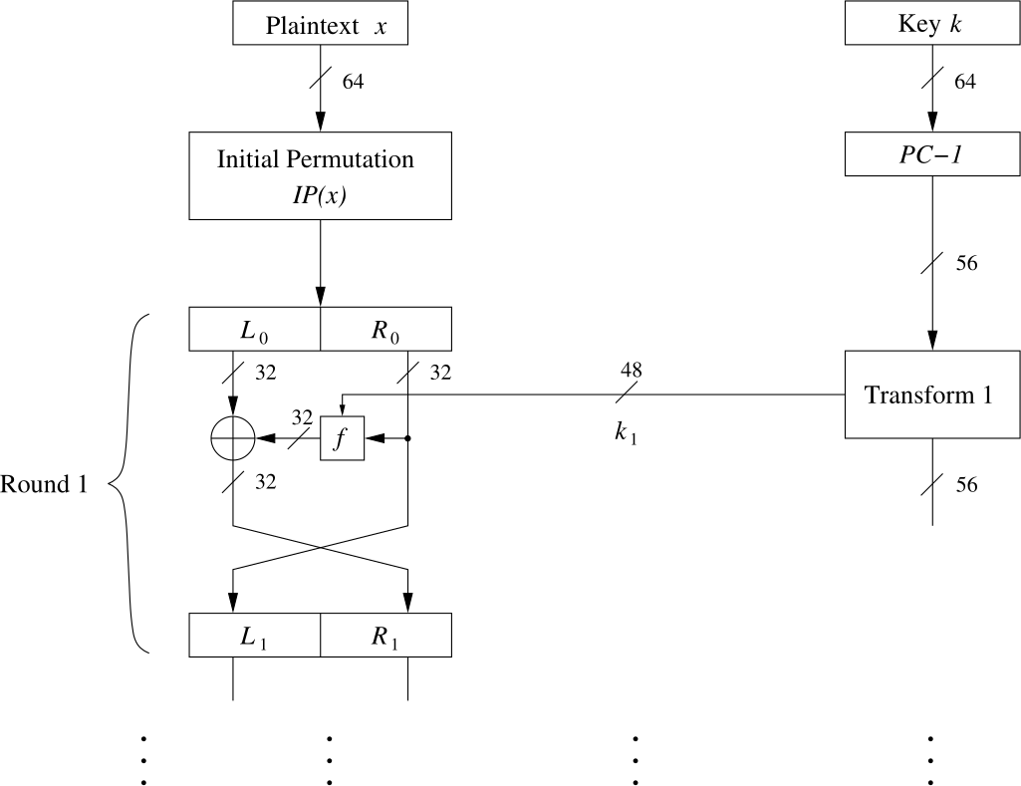
Slika 1: Jedna iteracija Feistelove mreˇze
L₀ = IP [1 : 32]
R₀ = IP [33 : 64]
L₁ = R₀
R₁ = L₀ ⊕ f (R₀, k₁)
(d) (1) Objasnite kako se dekriptira poruka kod simetriˇcne enkripcije zasnovane na Feistelovoj mreˇzi.
Rjeˇsenje:
Ri = Li+1
L_{i} = R_{i+1} ⊕ f (L_{i+1}, k_{i})
(3) Hash i Autentifikacijsko kriptiranje
  (2) Skicirati algoritam kriptiranja MAC-then-Encrypt (MtE).
Rjeˇsenje:
Pogledati sliku 2.
  (1) Pretpostavimo da ˇzelimo na´ci koliziju u funkciji saˇzetka s 128-bitnim izlazom. Koliki je ugrubo oˇcekivani broj saˇzetaka koje trebamo napraviti da bismo s vjerojatnoˇs´cu od 50% naˇsli koliziju? Kako nazivamo ovaj napad?
Trebamo ugrubo napraviti 2^{128/2} = 2⁶⁴ saˇzetka da bismo s vjerojatnoˇs´cu od 50% naˇsli koliziju. Rijeˇc je o rodendanskom napadu.
(4) Kriptiranje toka podataka i generatori sluˇcajnih brojeva.
Generator pseudosluˇcajnih brojeva G radi tako da na poˇcetku postavi stanje na zadano sjeme, te raˇcuna novo stanje tako da primjenjuje kriptografsku hash funkciju SHA256, ali samo na zadnja dva bajta trenutnog stanja. Toˇcnije, pseudokod generatora G je sljede´ci.

Slide 4
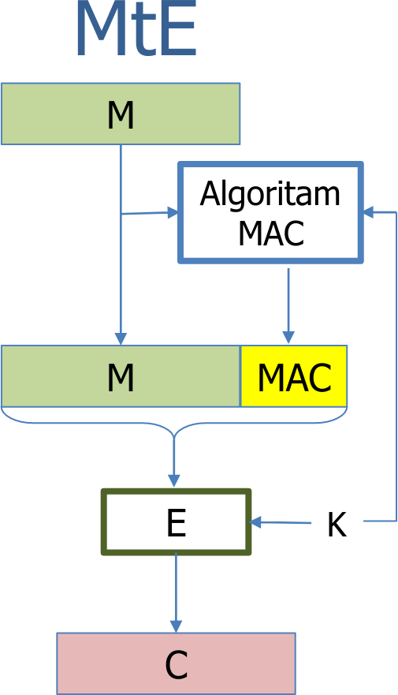
Slika 2: MAC-the-Encrypt
S = seed
ponavljaj:
S = SHA256(zadnja_dva_bajta_od_S) ispisi(prvi_bajt_od_S)
(2) Je li G siguran generator pseudosluˇcajnih brojeva? Ako je, obrazloˇzite zaˇsto. Ako nije, detaljno opiˇsite napad koji pokazuje da G nije siguran generator pseudosluˇcajnih brojeva.
Rjeˇsenje:
  Napad 1
Generator pseudosluˇcajnih brojava G nije siguran, sljede´ci niz koraka predstavlja napad.
    Uzmemo neki prefiks ispisanog niza od G(k) koji koristi nama nepoznato poˇcetno stanje (sjeme) k, npr prvih 100 bajtova od G(k). Na temelju ovog prefiksa nastojimo predvidjeti sljede´ce izlaze od G(k).
    Za svako poˇcetno stanje (sjeme) i ∈ 2¹⁶ generatora G ispiˇsemo prvih 100 bajtova od G(i). S obzirom da SHA256 izgleda sluˇcajno, astronomski je mala vjerojatnost da ´cemo za dva razliˇcita sjemena dobiti isti niz od 100 bajtova.
    Ako imamo podudaranje, onda znamo da je k = i, tj. znamo sjeme k i moˇzemo predvidjeti sljede´ce bajtove od G(k).
  Napad 2
    Uzmemo neki prefiks duˇzi od 2¹⁶ bajtova ispisanog niza od G(k) koji koristi nama nepoznato poˇcetno stanje (sjeme) k.
    S obzirom da postoji samo 2¹⁶ razliˇcitih stanja, ovo znaˇci da postoji jedno stanje koje ´ce se sigurno ponoviti (pigeonhole principle).
    Kad se to stanje ponovi onda ce se i ispis ponoviti. Napadac tada moze uoˇciti uzorak (ciklus) i predvidjeti ispis bez znanja poˇcetnog sjemena k.
(2) Pretpostavimo da koristimo G u protoˇcnoj enkripciji E, detaljno opiˇsite jedan napad koji pokazuje da E
nije sigurna enkripcija.
Rjeˇsenje:
E nije sigurna enkripcija. Napadaˇc moˇze napraviti sljede´ce.
  Ako napadaˇc sazna prefiks poruke m is skriveni tekst E, napadaˇc moˇze dobiti pref(G(k)) = pref(m) ⊕ pref(E(m, k)). Ovdje takoder moˇzemo pretpostaviti da napadaˇc iskoristi chosen-plaintext model napada da sazna do sada ispisani G(k).

Slide 5
Sada kada napadaˇc zna (prefiks od) G(k), gornjim postupkom moˇze saznati poˇcetno stanje (sjeme) k i predvidjeti G(k).
Predvidanjem G(k) napadaˇc moˇze dekriptirati sljede´ce bajtove poruke m.
(8) Asimetriˇcni kriptosustavi.
  Pretpostavimo da je rijeˇc o kriptosustavu RSA (bez nadopunjavanja i saˇzetka) s javnim kljuˇcem pk = (3, 55) i privatnim kljuˇcem sk = (27, 55).
    (1) ϕ(N ) = ϕ(55) = ϕ(5 ∗ 11) = (5 − 1) ∗ (11 − 1) = 40.
    (1) Pokaˇzite da je par (sk, pk) javnog i privatnog kljuˇca korektan. 3 ∗ 27 = 81 = 1 + 2 ∗ 40 = 1 mod ϕ(N ).
    (1) Odredite enkripciju poruke (broja) 2. 2³ = 8 mod 55 = 8.
    (2) Odredite dekripciju poruke (broja) 5 koriste´ci algoritam uzastopnog kvadriranja. Obavezno navesti postupak.
Rjeˇsenje: 27 = 16 + 8 + 2 + 1 = (11011)₂
i | 4 | 3 | 2 | 1 | 0
a[i] | 1 | 1 | 0 | 1 | 1
d | 5 | 15 | 5 | 15 | 25
(1) Zaokruˇzite sljede´ce probleme za koje smatramo da ih nije mogu´ce rijeˇsiti u razumnom vremenu, ˇcak i ako na raspolaganju imamo jako velike raˇcunalne resurse. U svakom od problema pretpostavljamo da su zadani brojevi proizvoljni, da su veliˇcine 2048 bitova i da nisu poznate nikakve druge informacije o njima.
  Rastaviti broj a na proste faktore.
  Odrediti je li broj a sloˇzen.
  Prona´ci sve faktore prostog broja p.
  Izraˇcunati Eulerovu funkciju ϕ(a) za broj a.
  Izraˇcunati modularni inverz a⁻¹ (mod b) za brojeve a i b.
  Izraˇcunati modularno potenciranje bª (mod c) za brojeve a, b i c.
(a) i (d)
(1) Precizno definirajte jedan siguran naˇcin kombiniranja sustava enkripcije javnim kljuˇcem RSA i simetriˇcne enkripcije AES128CBC. Traˇzi se neˇsto od sljede´ca tri odnosno neˇsto vrlo sliˇcno:
  RSA(K, PK), AES128CBC(M, K)
  RSA(Pad(K), PK), AES128CBC(M, K)
  RSA(materijal za kljuc, PK), AES128CBC(M, Hash(materijal za kljuc))
Prihvatljivo je da student ne napiˇse kompaktno rjeˇsenje nego objasni korake. Potrebno je napisati da je K odnosno materijal za kljuˇc sluˇcajno generiran..
(1) Objasnite barem dva razloga zbog kojih kombiniramo sustave enkripcije javnim kljuˇcem i simetriˇcnu enkripciju.
Traˇze se neka dva od sljede´ca tri odnosno neˇsto ekvivalentno ili vrlo sliˇcno njima:
  Sustav enkripcije javnim kljuˇcem zna kriptirati samo brojeve, a mi ˇzelimo kriptirati proizvoljne poruke.
  Sustav enkripcije javnim kljuˇcem je nekoliko redova veliˇcine sporiji pa ˇzelimo njime kriptirati samo kljuˇc, a dugaˇcku poruku kriptirati brˇzim simetriˇcnim sustavom.
  Sustav enkricije javnim kljuˇcem nije siguran ako kriptiramo proizvoljne poruke pa ˇzelimo njime kriptirati samo sluˇcajne kljuˇceve ili materijal za kljuˇc.

Slide 6
Kriptografija i kriptoanaliza — Meduispit
5. prosinca 2024.
Ispit traje 2 sata i nosi ukupno 30 bodova. Zadaci se rjeˇsavaju na ovom obrascu, a ako nedostaje mjesta, moˇzete koristiti koˇsuljicu ili dodatne papire. Nisu dozvoljeni nikakvi materijali osim kalkulatora. Molimo vas da piˇsete ˇcitko; neˇcitka rjeˇsenja ne´cemo razmatrati.
Ime i prezime: JMBAG: Dvorana:
(4 boda) Klasiˇcna kriptografija. Deˇsifrirajte poruku
IIZAPEBUIRIZONNGRIDEAOKLMJTTIAICSPENLORIJAEIVRIOˇZTZKFT
ako je poznato da je dobiven stupˇcastom transpozicijom koriste´ci kljuˇc 987654321.
2024./2025.: trece slovo T s kraja bilo je viska. Priznavati rjesenja.
Kljucˇ ima 9 brojeva, a ˇsifrat 54 znaka pa ˇsifrat treba podijeliti na skupove od 54/9=6 znakova "IIZAPE BUIRIZ ONNGRI DEAOKL MJTTIA ICSPEN LORIJA EIVRIO ˇZTZKFT"
IIZAPE BUIRIZ ONNGRI DEAOKL MJTTIA ICSPEN LORIJA EIVRIO ˇZTZKFT
koji se popunjavaju po stupcima prema kljuˇcu:
prvo IIZAPE ide u stupac 1:
987654321
I I Z A P E
itd. do zadnjeg stupca koji je na mjestu 9 (prvi stupac):
987654321 ˇZELIMDOBI TIOCJENUI ZVRSTANIZ KRIPTOGRA FIJEIKRIP TOANALIZE
Izvorni tekst: ˇZELIMDOBITIOCJENUIZVRSTANIZKRIPTOGRAFIJEIKRIPTOANALIZE
(7 bodova) Generatori pseudosluˇcajnih brojeva.
Neka je G : K → {0, 1}^{n} generator pseudosluˇcajnih brojeva (PRG) i A : {0, 1}^{n} → {0, 1} statistiˇcki test.
  (1) Formalno definirajte prednost statistiˇckog testa A u odnosu PRG G.
Neka je G : K → {0, 1}^{n} PRG i A : {0, 1}^{n} → {0, 1} statisticki test. Prednost (advantage) statistiˇckog testa A definiramo kao: Adv_{PRG}(A, G) :== |P_{k←K} (A(G(k)) = 1) − P_{x←{0,1}}n (A(x) = 1)|
  (1) Kad kaˇzemo da je G siguran PRG?
Ako svaki efikasni napadaˇc (statisticki test) ima zanemarivo malu prednost.
  (1) Koja je veza izmedu (ne)predvidivosti i sigurnosti PRG-ova. PRG je siguran ako i samo ako je nepredvidiv.
  (1) Nabrojite barem dvije protoˇcne ˇsifre koriˇstene u praksi od kojih je barem jedna sigurna. Ne trebate ih opisivati. siguran: Salsa20/ChaCha (siguran); nesigurni: RC4, CSS, Linear congruental generator (LCG)

Slide 7
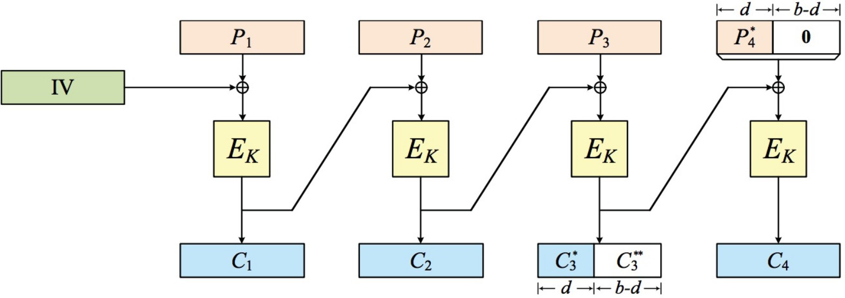
(3) Pretpostavite da je G siguran generator pseudosluˇcajnih brojeva koji generira nizove bitova u skupu {0, 1}^{n}. Za- okruˇzite i obrazloˇzite koji od sljede´cih generatora pseudosluˇcajnih brojeva, izvedenih iz G, su nesigurni? Ovdje je “∥” operacija nadovezivanja (konkatenacije), “∧” bitovna logiˇcka konjunkcija (bitwise AND), a “⊕” operacija ekskluzivno-ili (XOR).
  G₁(s₁ ∥ s₂) := G(s₁) ⊕ G(s₂).
  G₂(s) := G(s) ∥ G(s).
  G₃(s) := G(s) ⊕ 1^{n}.
  G₄(s) := G(s) ⊕ G(s).
  G₅(s₁ ∥ s₂) := G(s₁) ∧ G(s₂).
  G₆(s₁ ∥ s₂) := s₁ ∥ G(s₂).
Ne
Da. Napadac moze usporediti prvi i drugi dio.
Ne. To je samo komplement
Da. Sve se XOR-a u 0.
Da. Za jedinicu u G₄ trebamo imati jedinicu u G(s₁) i jedinicu u G(s₂). Dakle, udio jedinica je biti 1/4, a kod slucajnog niza priblizno 1/2.
Ne.
(5 bodova) Varijante naˇcina kriptiranja CBC.
  (2) Jedan problem s naˇcinom kriptiranja CBC je da poruke moraju biti nadopunjene kako bi bile viˇsekratnik duljine bloka. Takoder, ponekad je potrebno dodati jedan cijeli dummy blok na kraj kako bi se razrijeˇsila nejednoznaˇcnost prilikom dekripcije (npr. PKCS#7). Sljede´ca slika opisuje varijantu naˇcina kriptiranja CBC koja uklanja potrebu za nadopunjavanjem:
Ova varijanta zadnji blok nadopunjuje nulama ako je potrebno (dummy blok se nikad ne dodaje na kraj), no skriveni tekst ukljuˇcuje samo osjenˇcane dijelove: C₁, C₂, C₃∗ i C₄. Primjetite da, ako izuzmemo inicijalizacijski vektor (IV), skriveni tekst i jasni tekst su jednake duljine. Ova tehnika se naziva ciphertext stealing.
Neka je E = AES128, n ∈ N duljina skrivenog teksta, N ∈ N broj primljenih blokova i b = 128 duljina bloka u bitovima. Opiˇsite algoritam dekriptiranja. Dakle, kako primatelj raˇcuna duljinu “preotetog” ˇsifrata (npr. C₃∗∗ na slici) i dekriptira cijelu poruku.
Dekriptira se prvih N − 2 blokova na standardan naˇcin.
Izraˇcunaj duljinu preotetog ˇsifrata: d = n − (N − 1)b =⇒ b − d = b − n + (N − 1)b
−1
iii. Dekriptiraj zadnji blok C : E = E (
C )
∗
N N
K
N
iv. P ∥ C = E_{N} ⊕ (C_{N −1} ∥ 00 . . . 0)
N
N −1
` ˛¸ x
b−d
−1
∗
v. Dekriptiraj P = E (
C ∥ C
) ⊕ C_{N −2}
N −1
N −1
K N −1
(b) (3) Drugi problem s naˇcinom kriptiranja CBC je da se ne moˇze ubrzati paralelnom obradom. Sljede´ca slika prika- zuje varijantu naˇcina kriptiranja CBC koja podrˇzava dvostruku paralelizaciju: moˇze se ubrzati dvostruko koriste´ci dva procesora.

Slide 8
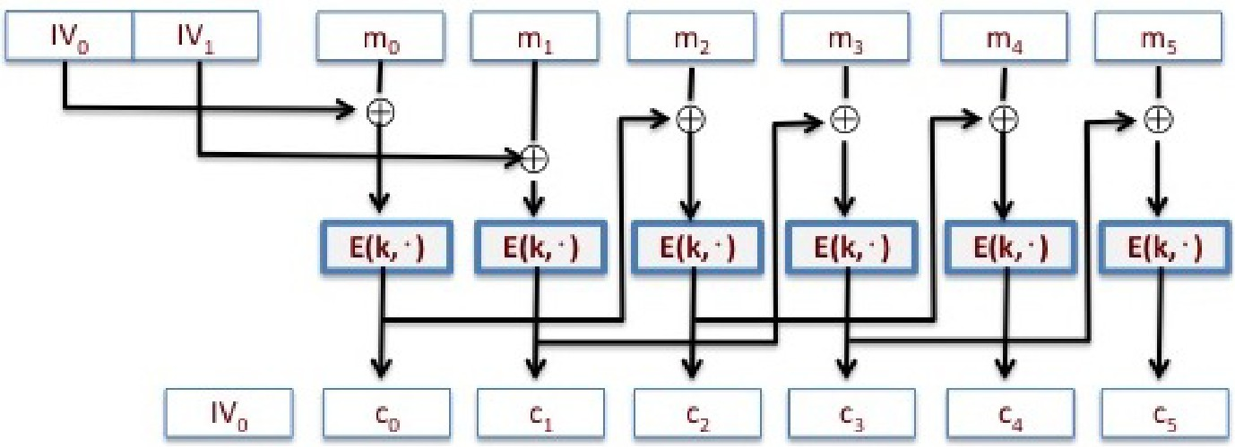
Ovdje opet pretpostavljamo da je E neka sigurna blok ˇsifra poput AES128-a. Pretpostavimo da se IV₀ bira nasumiˇcno i da je IV₁ = IV₀ ⊕ B, gdje je B neka javna konstanta poznata napadaˇcu (npr. B = 1^{n}).
Pokaˇzite da je ova varijanta naˇcina kriptiranja CBC ne pruˇza semantiˇcku sigurnost. Toˇcnije, opiˇsite napadaˇca koji s velikom vjerojatnoˇs´cu moˇze pobijediti izazivaˇca u sljede´coj igri:
Izazivaˇc izabere nasumiˇcni kljuˇc k i nasumiˇcni bit b
Napadaˇc odabere dvije proizvoljne poruke p₀ i p₁, obje duljine 32 bajta (dakle dva bloka), i poˇsalje ih izazivaˇcu
Izazivaˇc izraˇcuna c = E(k, p_{b}) i poˇsalje napadaˇcu
Napadaˇc ispiˇse bit ^{ˆ}b i pobjeduje u igri ako je b = ^{ˆ}b Koliku prednost ima napadaˇc u navedenoj igri? Uzmimo proizvoljne m₀, m₁ ∈ M, takve da m₀ ̸= m₁.
m₀₀ = m₀ ∥ m₀ ⊕ B m₀₁ = m₀ ∥ m₁ ⊕ B U eksperimentu 0:
c₀ = (c₀₀, c₀₁)
c₀₀ = E(k, m₀ ⊕ IV₀), c₀₁ = E(k, m₀ ⊕ B ⊕ IV₁) = E(k, m₀ ⊕ IV₀) = c₀₀
U eksperimentu 1:
c₀ = (c₀₀, c₀₁)
c₀₀ = E(k, m₀ ⊕ IV₀), c₀₁ = E(k, m₁ ⊕ B ⊕ IV₁) = E(k, m₁ ⊕ IV₀) ̸= c₀₀, zbog m₀ ̸= m₁.
Program napadaˇca: if c₀₀ = c₀₁ : bˆ = 1 else ˆb = 0
Prednost napadaˇca: |P (W₀) − P (W₁)| = |1 − 0| = 1
(5 bodova) Funkcije saˇzetka (hash funkcije) i autentifikacijske znaˇcke (MAC).
Neka je F : M → {0, 1}¹²⁸ funkcija koja je otporna na kolizije i poznata napadaˇcu. Obrazloˇzite sljede´ce tvrdnje.
  (2) Je li sljede´ca funkcija otporna na kolizije: G(x) = F (x)[0 . . . 31] (tj. uzmi prva 32 najznaˇcajnija bita izlaza)?
Ne, napadac mora samo iterirati 2³² puta i sigurno ce za dvije razlicite poruke dobiti isti sazatek (pigeonhole principle).
  (1) Definira li sljede´ca funkcija siguran MAC: H(x, k) := F (x) ⊕ k?
Ne. Ako je napadaˇcu poznata poruka m, lagano dolazi do kljuˇca: k = F (x, k) ⊕ H(x)
  (2) Je li funkcija f : {0, 1}¹²⁸ × {0, 1}¹²⁸ × {0, 1}¹²⁸ → {0, 1}¹²⁸, f (k, x₀, x₁) := AES128(AES128(x₀, k) ⊕ x₁, k)? otporna
na kolizije? Napadaˇcu je poznat kljuˇc k.
Nije otporna na kolizije. Uzmimo x₀ ̸= x₂ proizvoljne i definirajmo x₁ = AES128(x₀, k) i x₃ = AES128(x₂, k). Tada ce za obje vrijediti AES128(0,k). Drugi nacin je da jednostavno iskoristimo komutativnost od XOR
(9 bodova) Razna pitanja.
  (1) Kako izgleda kljuˇc u Playfairovoj ˇsifri? Obrazloˇzite.
kljuˇc je niz slova/znakova koji se transformira u matricu 5 × 5 slova tako da se svako slovo pojavljuje samo jednom, a matrica se popunjava po retcima prco sa slovima iz inicijalnog kljuˇca, a zatim s preostalim slovima redom iz alfabeta.
  (1) Koji je najve´ci nedostatak Hillove ˇsifre sa simetriˇcnim kljuˇcem?
Premali prostor kljuˇca jer mali broj matrica zadovoljava K = K⁻¹; dovoljno je re´ci samo premali prostor kljuˇca
  (1) Navedite Kerckhoffov princip.
Kriptosustav mora biti siguran i onda kada su sve informacije o kriptosustavu javno dostupne, osim tajnog kljuˇca.
  (1) S^{ˇ}to znaˇci da jednokratna biljeˇznica pruˇza savrˇsenu povjerljivost?
Ako je k ∈ {0, 1}^{n} odabran sluˇcajno i uniformno (k ← {0, 1}^{n}), tada za svaku poruku m ∈ {0, 1}^{n} i za svaki ˇsifrat
c ∈ {0, 1}^{n} vrijedi sljede´ce: P_{k←{0,1}}n (E(m, k) = c) = 1/2^{n}

Slide 9
(e) (2) Kolika je sloˇzenost napada grubom silom na kriptosustav 2DES(m, k₁, k₂) = DES(DES(m, k₁), k₂) ako se primi- jeni napad susret u sredini (Meet-in-the-middle attack) za poznati jedan par (m, c) tj. jedan jasni i kriptirani tekst? Obrazloˇzite.
Sloˇzenost napada grubom silom svodi se na sloˇzenost 2⁵⁷ zato ˇsto je potrebno izraˇcunati i popamtiti sve mogu´ce kriptirane tekstove c′ koji se dobivaju kriptiranjem jasnog teksta m sa svim mogu´cim kljuˇcevima c′ = DES(m, k_{1i}) kojih ima 2⁵⁶ i potrebno je izraˇcunati i popamtiti sve mogu´ce jasne tekstove koji se dobivaju dekriptiranjem kriptiranog teksta c : m′ = DES⁻¹(c, k_{2i}) za sve mogu´ce kljuˇceve kojih ima jednako kao i u prethodnom sluˇcaju 2⁵⁶. Potom treba prona´ci
′ ′ ′ ′
jasni tekst m koji je jednak nekom kriptiranom tekstu c , tj. tako da vrijedi m = c ˇcime je otkriven kljuˇc (k , k ).
j l j l
j l
Sloˇzenost tog napada je 2⁵⁷.
3DES je ranjim na meet-in-the-middle napad. Potreban je donekle razuman opis napada.
(1) Navedite dva naˇcina kriptiranja bloka u kojima blok skirvenog teksta ne ovisi blokovima skrivenog teksta koji mu prethode.
CTR, OFB
(1) Algoritmi zasnovani na konstrukciji Merkle–Damg˚ard ranjivi su na napad na tajni sufiks poruke (Length Extension Attack). Ukratko opiˇsite napad.
Napadaˇc na temelju poznatog saˇzetka H(M₁) i duljine poruke M₁, a bez da poznaje poruku M₁, moˇze umetnuti dodatne podatke na kraj poruke M₁, tj. moˇze dodati proizvoljnu dodatnu poruku M₂ i izraˇcunati H(M₁ ∥ M₂).
(1) Kod naˇcina kriptiranja Counter Mode (CTR), zaˇsto nije dobro koristiti isti inicijalizacijski vektor s istim kljuˇcem za kriptiranje dvije razliˇcite poruke m₁ i m₂?
Zbog toga ˇsto ´cemo dobiti relaciju c₁ ⊕ c₂ = m₁ ⊕ m₂ i jezik ima dovoljno redundantnosti da dodemo do sadrˇzaja tih poruka.

